Slide 1


Website thời trang trực tuyến
T&T Fashion

Slide 2
GVHD: Vũ Hồng Phát
Người thực hiện:
Phan Minh Thuận
Phạm Văn Thuận

Slide 3

T&T FASHION
Thời trang trực tuyến
01
Giới thiệu
02
Giải pháp
03
Phân tích hệ thống
04
Mô phỏng
05
Kết luận
03

Slide 4
Giới thiệu
01
Mục tiêu
02
Yêu cầu

Slide 5
Giải pháp

Slide 6

Những công nghệ được áp dụng

Slide 7
Use case
Phân tích
HỆ THỐNG
Class diagram
Database

Slide 8
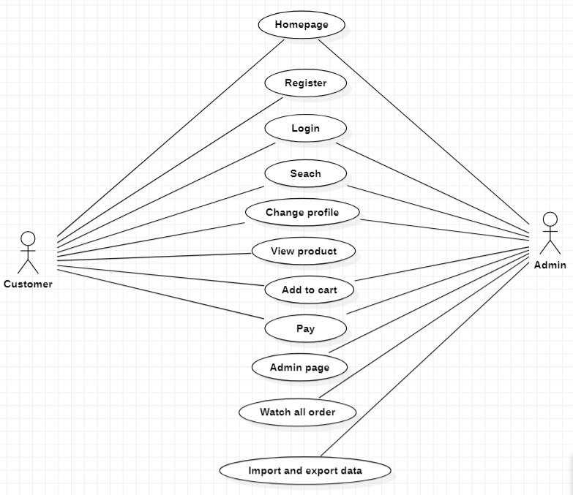
Usecase

Slide 9
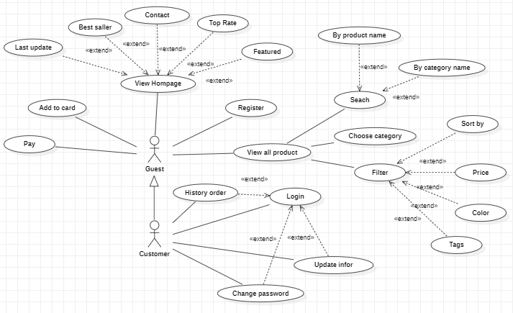
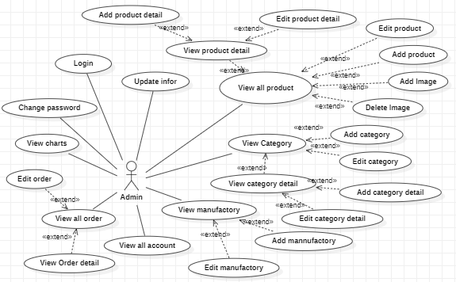
Usecase
Customer
Admin

Slide 10
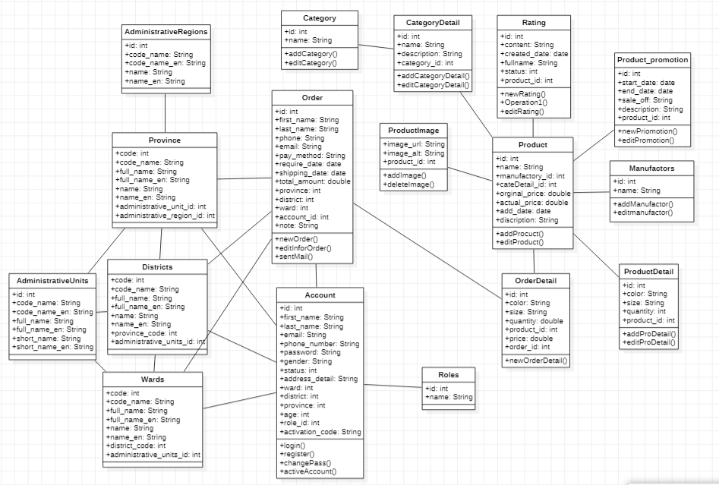
Class diagram

Slide 11
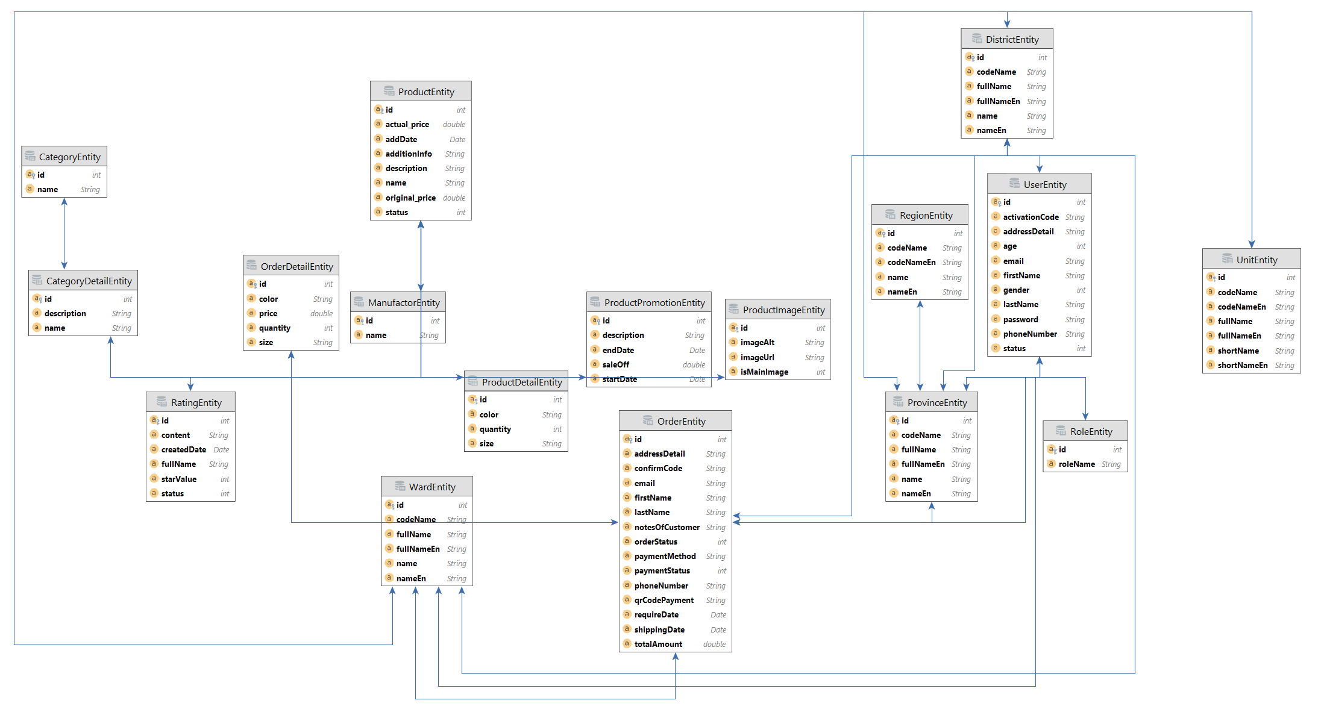
Database

Slide 12
MÔ PHỎNG

Slide 13
Kết luận
Kết quả đạt được
Hạn chế con gặp

Slide 14
THANK YOU

